Slide 1
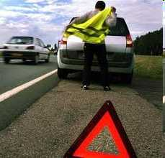
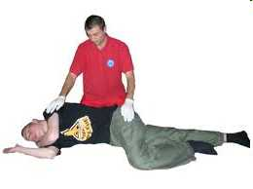
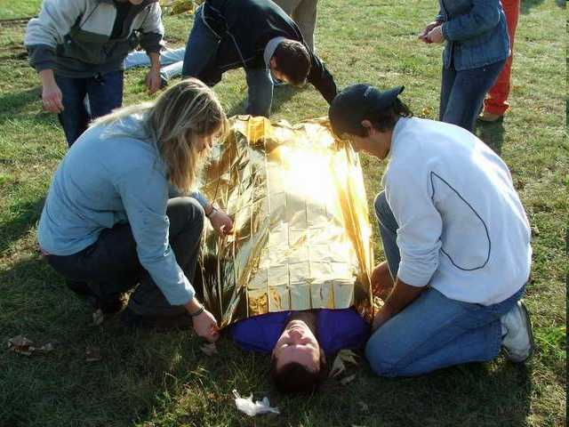
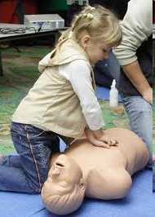
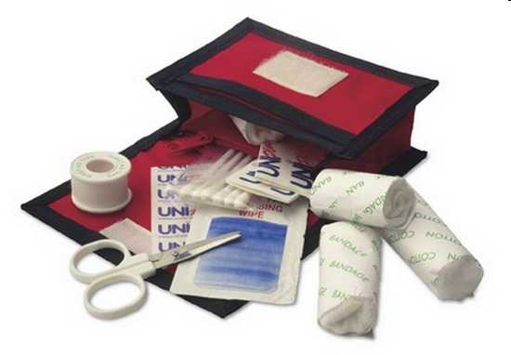
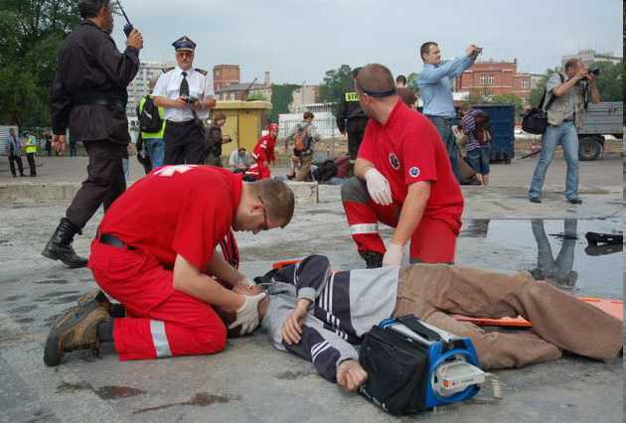
SZKOLENIE Z UDZIELANIA PIERWSZEJ POMOCY

Slide 2
„Przyjdzie taki dzień (może wcześniej niż myślisz), kiedy będziesz trzymał w swoim ręku ludzkie życie… od tego co zrobisz zależeć będzie życie wielu osób - poszkodowanego, jego rodziny, świadków zdarzenia… być może również Twoje…”

Slide 3
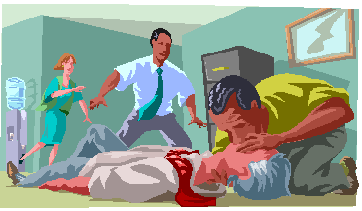
PIERWSZA POMOC - definicja
Pierwsza pomoc to proste, natychmiastowe czynności podejmowane przez pierwszych świadków zdarzenia w celu ratowania osoby w stanie nagłego zagrożenia życia lub zdrowia wykonane przed przybyciem kwalifikowanej pierwszej pomocy.

Slide 4
Kto człowiekowi, znajdującemu się w położeniu grożącym bezpośrednim niebezpieczeństwem utraty życia albo ciężkiego uszczerbku na zdrowiu, nie udziela pomocy, mogąc jej udzielić bez narażenia siebie lub innej osoby na niebezpieczeństwo utraty życia albo ciężkiego uszczerbku na zdrowiu, podlega karze pozbawienia wolności do lat 3.
Źródło: art. 162 § 1 Kodeksu Karnego

Slide 5
Rozpoznawanie stanów zagrożenia utraty zdrowia i życia oraz pierwsza pomoc w sytuacjach: - omdlenie, - epilepsja – padaczka, - zadławienie oraz ciała obce w organizmie, - zatrucia, - cukrzyca, - porażenie prądem i piorunem, - zawał serca, - oparzenia, odmrożenia, - wstrząs, - pozycja boczna ustalona (europejska) - schemat postępowania ratowniczego przy zaburzeniach oddychania i krążenia krwi – REANIMACJA, - meldunek wzywania pomocy

Slide 6
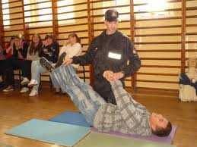
OMDLENIE
Krótkotrwała utrata przytomności na skutek nagłego, chwilowego niedoboru tlenu w mózgu.
Notes:
Gdy takie postępowanie nie przynosi pozytywnego efektu należy wezwać pomoc. Brak powrotu świadomości może świadczyć, że nie jest to proste omdlenie.

Slide 7
OMDLENIE
Przyczyny:
stanie w dusznym pomieszczeniu,
gwałtowny spadek ciśnienia tętniczego krwi
z powodu gwałtownej zmiany pozycji z leżącej
na stojącą,
- nadmierne odchudzanie się, głód,
- silny ból,
- krwawienie, widok krwi
- zdenerwowanie,
- silne emocje towarzyszące zarówno
radosnym jak i smutnym przeżyciom,
- długotrwały stres,

Slide 8
OMDLENIE
Objawy:
tętno ulega zwolnieniu,
twarz staje się blada,
zawroty głowy,
nudności, mroczki przed oczami,
kołatanie serca,
wiotkość kończyn i miękkie osunięcie się na ziemię,
zimny pot.

Slide 9
OMDLENIE
Pierwsza pomoc :
- otworzyć okno albo wyprowadzić osobę na świeże powietrze,
rozluźnić ubranie pod szyją osobie omdlałej,
ułożyć w pozycji czterokończynowej ( 1-3 minuty)
sprawdzać przytomność i co minutę kontrolować oddech,
po trzech minutach zadzwonić po pogotowie nr 112,
ułożyć taką osobę w pozycji bocznej ustalonej (europejskiej)

Slide 10
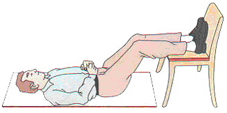
powrót

Slide 11
PADACZKA - EPILEPSJA
to przejściowe zaburzenie czynności mózgu wskutek nadmiernych
i gwałtownych wyładowań bioelektrycznych w komórkach nerwowych, objawiające się nawracającymi napadami drgawek, którym towarzyszy utrata świadomości i przytomności.
Wyróżnia się szereg rodzajów napadów padaczkowych, które charakteryzują się różnymi objawami np.:
krótkie, objawiające się kilkusekundową utratą świadomości,
albo bez utraty świadomości polegające na różnorodnych doznaniach
i wrażeniach,
oraz dłuższe napady, którym towarzyszą utrata przytomności
i drgawki całego ciała.
Notes:
Gdy takie postępowanie nie przynosi pozytywnego efektu należy wezwać pomoc. Brak powrotu świadomości może świadczyć, że nie jest to proste omdlenie.

Slide 12
PADACZKA - EPILEPSJA
Przyczyny:
-Padaczka nie jest chorobą dziedziczną. Dziedziczny jest niski próg pobudliwości
komórek nerwowych mózgu. Czynniki predysponujące do wystąpienia napadów
padaczki:
1. urazy mózgu, urazy mechaniczne czaszki,
2. bodźce świetlne – częstokroć zdarza się, że bodźce świetlne (np. z gry
komputerowej, naturalne migotanie ekranu komputera, oglądanie słońca przez
drzewa w trakcie jazdy samochodem, dyskoteka, itp.) powodują napad
padaczkowy. Często gwałtowne wyjście z ciemnego miejsca na mocne światło
słoneczne może przyczynić się do napadu. W szpitalach wywołuje się za pomocą
migoczącej lampy ataki w celu obserwacji i badań.
3. zmiany hormonalne – do napadu mogą przyczynić się wahania hormonalne,
zmiany związane z dojrzewaniem mogą spowodować uaktywnienie się padaczki.
4. zmiana aktywności falowej mózgu – padaczka może pojawiać się w okolicach
przejścia od snu do czuwania i na odwrót.
5. stany gorączkowe
6. stan fizjologiczny organizmu:
- niedotlenienie,
- zmniejszona zawartość CO2 we krwi,
- niedocukrzenie,
- zmęczenie i brak snu
Notes:
Gdy takie postępowanie nie przynosi pozytywnego efektu należy wezwać pomoc. Brak powrotu świadomości może świadczyć, że nie jest to proste omdlenie.

Slide 13
PADACZKA - EPILEPSJA
Objawy:
osoba, która dostała ataku padaczki nagle pada na podłoże
nieprzytomna wydając z siebie krzyk,
ciało staje się sztywne,
plecy wyginają się – faza kurczu,
wargi mogą być sine natomiast głowa i szyja przekrwione,
występuję zaciśnięcie szczęki, oddech może być głośny,
na ustach pojawia się piana,
po ataku mięśnie rozluźniają się, oddech staje się normalny,
może nastąpić utrata kontroli zwieraczy,
poszkodowany odzyskuje przytomność po kilku minutach
od zakończenia ataku,
może być oszołomiony i dziwnie się zachowywać,
po ataku zapada w głęboki kilkugodzinny sen

Slide 14
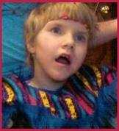
PADACZKA - EPILEPSJA
Objawy u dzieci:
gorączka,
gwałtowne kurcze mięśni z zaciskaniem pięści i wygięciem
palców,
na twarzy pojawiają się kurcze mięśni z drżeniem gałek
ocznych, zezowanie, czasami unieruchomienie gałek ocznych,
- ślinotok, zatrzymanie oddechu z przekrwieniem twarzy i szyi

Slide 15
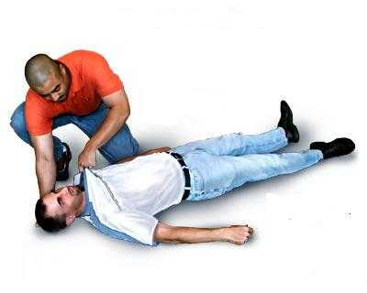
PADACZKA - EPILEPSJA
Pierwsza pomoc:
ochrona poszkodowanego przed dodatkowymi urazami,
amortyzowanie wstrząsów,
zapewnienie dostępu świeżego powietrza, rozluźnienie ubrania
pod szyją,
odsunięcie gapiów,
zapewnienie bezpieczeństwa po ataku, pozycja boczna ustalona,
zapewnienie komfortu psychicznego,
utrzymanie drożności dróg oddechowych,
wezwanie karetki jeśli poszkodowany po ataku jest
nieprzytomny bądź atak trwa dłużej niż 10 minut,
kontrolowanie czynności życiowych

Slide 16
Pierwsza pomoc, gdy widzisz osobę mającą napad padaczkowy:
- Zabezpiecz chorego przed upadkiem, skaleczeniem,
potłuczeniem głowy, tułowia i kończyn, zapewnij ochronę głowy przed urazami
- Rozepnij choremu pasek, kołnierzyk w koszuli
- Kontroluj oddech i drożność dróg oddechowych
- Zachowaj spokój, gdyż atak mija najczęściej po 2-3 minutach
- Po napadzie padaczkowym ułóż chorego na lewym boku (pozycja europejska),
aby uniknąć zakrztuszenia lub zadławienia,
Jeśli nie znasz osoby, która ma napad padaczki albo gdy napad się przedłuża
wezwij pogotowie,

Slide 17
Tego nie należy robić:
Nie wkładaj nic twardego między zęby
Nie otwieraj na siłę zaciśniętych szczęk
Nie powstrzymuj na siłę drgawek
Nie rób sztucznego oddychania,
bezdech podczas napadu jest jednym z towarzyszących objawów
Nie podawaj choremu żadnych płynów
Nie krępuj ruchów chorego
Nie budź chorego po ataku, lecz zapewnij mu spokój

Slide 18
ZADŁAWIENIE, ZACHŁYŚNIĘCIE
Stan, w którym ciało obce przedostaje się do krtani lub tchawicy zamiast do przełyku.

Slide 19
ZADŁAWIENIE, ZACHŁYŚNIĘCIE
Przyczyny:
spożywanie posiłków w pośpiechu, w biegu,
spożywanie dużych kawałków jedzenia,
trzymanie w jamie ustnej przedmiotów niejadalnych: gumy do żucia, zakrętki od długopisu itp.
Objawy:
utrudnienie w oddychaniu,
atak duszenia się,
trzymanie się oburącz za gardło
Notes:
Gdy takie postępowanie nie przynosi pozytywnego efektu należy wezwać pomoc. Brak powrotu świadomości może świadczyć, że nie jest to proste omdlenie.

Slide 21
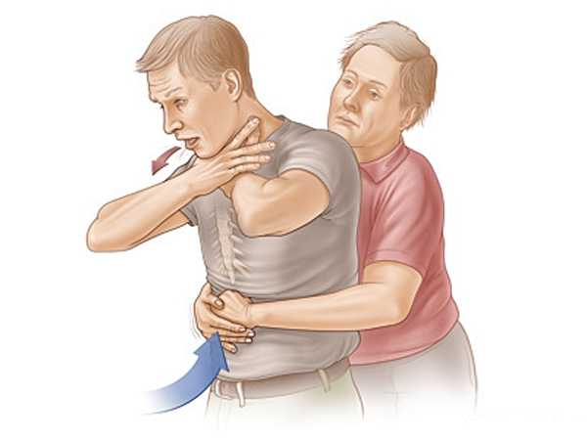

Slide 22
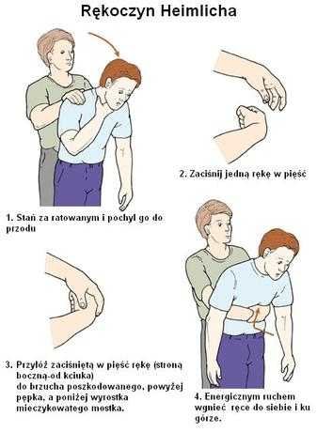
Notes:
Gdy takie postępowanie nie przynosi pozytywnego efektu należy wezwać pomoc. Brak powrotu świadomości może świadczyć, że nie jest to proste omdlenie.

Slide 23
Rękoczyn Heimlicha – przeciwwskazania
Kobiety w ciąży
Ludzie o znacznej otyłości
Osoby nieprzytomne
Dzieci

Slide 24
ZATRUCIA
Trucizna to każda substancja stała, płynna lub gazowa, która po wprowadzeniu do organizmu zakłóca jego funkcje życiowe.

Slide 25
1. Spożycie (połknięcie)
Najczęstszą drogą, którą substancje trujące, stałe i płynne, dostają się do organizmu, jest przewód pokarmowy. Spożycie trucizny to droga skażenia obserwowana głównie u ofiar prób samobójczych (leki), u alkoholików (metanol, alkohole przemysłowe) i u małych dzieci (chemia gospodarcza).

Slide 26
2. Wstrzyknięcie
Trucizny wstrzyknięte to najczęściej narkotyki przyjmowane dożylnie przez osoby uzależnione. U osób chorujących na cukrzycę, samodzielnie pobierających insulinę objawy toksyczne może wywołać jej nieodpowiednie dawkowanie. Innym typem wstrzyknięć wywołujących objawy zatrucia są użądlenia przez owady lub ukąszenia przez jadowite węże.

Slide 27
3. Inhalacja (wdychanie)
Wdychane mogą być gazy, pary lub aerozole. Najczęściej wdychaną trucizną jest tlenek węgla.W wyniku wypadków przemysłowych i rolniczych oraz pożarów może dojść do zatruć w wyniku wdychania takich gazów jak tlenki azotu, fosgen, cyjanki i inne. Podczas ratowania ofiar zatruć gazami ratownicy powinni pamiętać o szczególnych środkach bezpieczeństwa, które należy stosować w celu uniknięcia ekspozycji na związki toksyczne.
Odrębną kategorię trujących inhalacji stanowi wąchanie kleju lub rozpuszczalników organicznych w celu wywołania odurzenia (!)

Slide 28
4. Absorpcja (wchłanianie)
Trucizny mogą być także wchłaniane przez skórę. Przykładem są zatrucia przez środki owadobójcze.

Slide 29
1. Zaburzenia ośrodkowego i obwodowego układu nerwowego wywołane zatruciem mogą występować jako:
depresja OUN: zaburzenia świadomości, senność, sopor (sen głęboki), śpiączka.
pobudzenie: niepokój, splątanie, oszołomienie, stany rozdrażnienia, drżenia oraz uogólnione napady drgawek.
2. Ostre zaburzenia żołądkowo-jelitowe:
mdłości,
nudności,
wymioty i biegunka (również krwawa).
3. Szczególna woń z ust lub zapach wymiocin.

Slide 30
4. Uszkodzenia skóry (zmiany skórne):
rumień, pęcherzyki, miejscowa martwica, krwawe wybroczyny,
oparzenia chemiczne w wyniku zetknięcia z połkniętymi substancjami żrącymi,
zmiany o charakterze oparzeń wskutek kontaktu z rozpuszczalnikami i innymi substancjami chemicznymi (kwasy, ługi i środki utleniające),
ślady wkłucia igły – przy podejrzeniu zatrucia lekami – pomocne są w dalszej diagnostyce różnicowej.
5. Zaburzenia rytmu serca:
rzucają podejrzenie na zatrucie zwłaszcza wtedy, gdy występują nieoczekiwanie w aspekcie wieku i wcześniejszego wywiadu.
6. Zmiany temperatury:
mogą występować w formie zarówno hiper- jak i hipotermii.

Slide 31
Zasady postępowania ratunkowego
w ostrych zatruciach
1. Rozpoznanie stanu pacjenta
2. Utrzymanie podstawowych funkcji życiowych
3. Identyfikacja trucizny
4. Leczenie przyczynowe:

Slide 32
rodzaj zatrucia | płyn osłabiający działanie trucizny
leki, grzyby, zatrucia pokarmowe | woda z węglem lekarskim (aktywowanym)
Kwasy | - woda z białkiem kurzym (4 białka/szklankę), mleko - ½ l wody wapiennej (syrop lub tabletki calcium) - w ½ l wody rozpuszczamy 4 tabletki wapna
Zasady | - ½ l kwasu cytrynowego - ½ l wody - 3% kwasu winnego – w szklance ¼ wina reszta wody (wino wytrawne czerwone 12%) - kostki lodu do ssania
Leki, zatrucia pokarmowe | woda z sokiem malinowym
morfina | mocna herbata

Slide 33
Ogólne zasady pierwszej pomocy w zatruciach:
Pamiętaj o swoim bezpieczeństwie (gazy).
Zwalczanie zaburzeń groźnych dla życia (resuscytacja w razie zaburzeń oddychania i braku oznak krążenia).
Identyfikacja trucizny (opakowania, wywiad).
Wezwanie pomocy (+ konsultacja z lekarzem przez telefon).
Hamowanie wchłaniania trucizny (dekontaminacja):
spłukiwanie skóry wodą,
prowokowanie wymiotów,
podanie środka, który rozcieńczy truciznę,
węgiel aktywowany,
środki przeczyszczające,
płukanie żołądka.
6. Gdy poszkodowany jest nieprzytomny to:
pozycja boczna bezpieczna,
kontrola funkcji życiowych.

Slide 34
Nie prowokuj wymiotów !
- jeżeli nie wiesz co połknął pacjent,
- jeżeli pacjent wymiotował samoistnie,
- jeśli zamierzamy podać doustnie odtrutki, np.
węgiel aktywowany absorbujący truciznę,
- w zatruciach środkami żrącymi (ryzyko pęknięcia
przełyku i zapalenia śródpiersia) lub o niskim napięciu
powierzchniowym (szampony, detergenty).

Slide 35
CUKRZYCA
Cukrzyca to zaburzenie metabolizmu glukozy spowodowane całkowitym bądź częściowym spadkiem produkcji insuliny. Insulina jest hormonem produkowanym w trzustce. Odpowiada za transport glukozy z krwi do komórki, gdzie produkowana jest energia.

Slide 36
Rozróżnia się cukrzycę typu I i typu II: 1. W pierwszym typie dochodzi do całkowitego zaprzestania produkcji i wydzielania insuliny przez trzustkę. Brak tego hormonu musi być wyrównany wstrzyknięciami insuliny. 2. W drugim typie uwalnianie bądź działanie insuliny na receptory w komórkach jest zmniejszone. Gdy stopień zaawansowania choroby jest nieduży, leczenie może ograniczać się do odpowiedniej modyfikacji diety i zalecenia większej ilości ruchu. Przy wzroście zaawansowania potrzebne stają się doustne leki hipoglikemizujące. W bardziej zaawansowanym stadium choroby (gdy nie da się już bardziej wystymulować trzustki do zwiększania produkcji insuliny) konieczne staje się podawanie insuliny jak w cukrzycy pierwszego typu.

Slide 37
Hiperglikemia Śpiączka cukrzycowa Cukrzyca dotychczas nierozpoznana lub niedostatecznie leczona może doprowadzić do utraty przytomności. Śpiączka cukrzycowa jest ciężkim, ostrym powikłaniem cukrzycy. Przyczyny hiperglikemii: zwiększone spożycie węglowodanów (cukrów), sytuacje stresowe, obciążenia psychiczne, niedostateczna dawka insuliny (zaniechanie iniekcji, zbyt mała dawka, niewłaściwa insulina, np. krótkodziałająca zamiast długodziałającej)

Slide 38
Skutki:
- wzmożone pragnienie (organizm próbuje w ten sposób „rozcieńczyć” zbyt dużą ilość cukru we krwi) - wzmożone oddawanie moczu (organizm pozbywa się z moczem nadmiaru cukru) - wzmożone łaknienie (w przeciwieństwie do krwi, poziom cukru w komórkach jest bardzo niski, a to właśnie ten poziom odpowiada pośrednio za odczuwanie głodu) - energia produkowana jest więc z tłuszczów, których metabolity (są nimi ciała ketonowe) powodują śpiączkę i charakterystyczny zapach acetonu z ust!

Slide 39
Rozpoznanie: A. Jeśli pacjent jest przytomny to: uczucie pragnienia bóle brzucha B. Jeśli jest nieprzytomny, to: zapach acetonu z ust sucha skóra, śluzówki, język (nie ma mechanizmów obronnych - nieprzytomny nie pije, a produkuje dużą ilość moczu) przyspieszone tętno

Slide 40
Postępowanie: Udzielający pomocy z reguły nie ma możliwości oznaczenia poziomu cukru na miejscu zdarzenia. Przy trudnościach w rozpoznaniu, czy ma się do czynienia z hiper- czy z hipo-glikemią, należy: 1. Jeśli poszkodowany ma zachowaną świadomość - podajemy mu strzykawkę z inusliną żeby sam sobie wstrzyknął odpowiednią dawkę. 2. Jeśli poszkodowany jest nieprzytomny to: ułożenie w pozycji bezpiecznej wezwanie karetki prowadzenie kontroli ważnych funkcji życiowych (oddech, tętno) dbanie o utrzymanie ciepła chorego (np. okrycie kocem)

Slide 41
Hipoglikemia (niedocukrzenie) Do tego stanu dochodzi u cukrzyków, u których poziom cukru we krwi jest obniżony, najczęściej w wyniku zbyt wysokiego poziomu insuliny. W sytuacji zbyt niskiego poziomu cukru we krwi dochodzi do utraty przytomności jak w przypadku omdlenia, z tą różnicą, że tutaj przyczyną jest „niedożywienie” mózgu a nie niedotlenienie. Objawy: Z początku: uczucie głodu, mroczki przed oczami, drżenie mięśni Później dołączają się objawy wstrząsu: zimny pot, przyspieszone tętno, stan pobudzenia, niepokój W końcu – utrata przytomności.

Slide 42
Postępowanie: 1. Jeśli poszkodowany ma zachowaną świadomość - podajemy cukier. Może być rozpuszczony w herbacie, nigdy zaś w postaci suchego proszku! 2. Jeśli poszkodowany jest nieprzytomny to: ułożenie w pozycji bezpiecznej wezwanie karetki prowadzenie kontroli ważnych funkcji życiowych (oddech, tętno) dbanie o utrzymanie ciepła chorego (np. okrycie kocem)

Slide 43
Porażenie prądem
Do porażenia prądem dochodzi na skutek przepływu prądu elektrycznego przez ciało człowieka.

Slide 44
Postępowanie
Wezwanie karetki pogotowia
Ocena obrażeń ciała:
*unieruchomienie przy złamaniach i zwichnięciach
*chłodzenie i zabezpieczanie ran przed zakażeniem w oparzeniach
W zależności od stanu przytomności poszkodowanego:
*jeśli jest przytomny i nie wymaga pilnej interwencji na miejscu zdarzenie to i tak chory musi być bezwzględnie przetransportowany do szpitala celem dalszej obserwacji skutków odległych (np. odwodnienie, zaburzenia elektrolitowe, zaburzenia rytmu serca)
*jeśli jest nieprzytomny, ale ma zachowany oddech i krążenie, a jednocześnie można wykluczyć uraz kręgosłupa i nie ma wstrząsu – pozycja bezpieczna
*jeśli stwierdza się objawy wstrząsu – odpowiednie postępowanie przeciwwstrząsowe.

Slide 45
Rodzaje obrażeń
Oparzenia
Zaburzenia rytmu serca
Mnogie uszkodzenia ciała

Slide 46
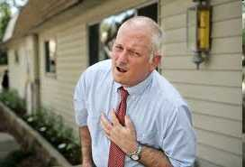
Zawał serca
Uszkodzenie mięśnia sercowego, w wyniku jego niedotlenienia, np. gdy skrzep tamuje przepływ krwi.

Slide 47
Zawał serca - objawy
ból za mostkiem w okolicy serca, często promieniujący do lewego barku i ręki;
bladość;
uczucie lęku, zimne poty;
mogą wystąpić trudności w oddychaniu
i zaburzenia rytmu serca.

Slide 48
Zawał serca – objawy u kobiet
pieczenie lub ucisk w tzw. dołku;
trudności z oddychaniem (krótki oddech) albo nudności;
nagły ból mięśni, wrażenie bezwładności rąk;
nagłe ogólne osłabienie, uczucie wszechogarniającego zmęczenia, wyczerpania;
ból w klatce piersiowej, jeśli w ogóle się pojawia, nie jest tak silny i często ma inną lokalizację niż u mężczyzn. Może być umiejscowiony pod lewą lub prawą łopatką albo pod lewym łukiem żebrowym.

Slide 49
Zawał serca – pierwsza pomoc
zalecić całkowity spokój w bezruchu;
nie podawać pokarmów, zakazać palenia tytoniu;
nie podawać żadnych leków z wyjątkiem przypadków, kiedy poszkodowany ma przy sobie preparat (zwykle na bazie nitrogliceryny) przepisany mu specjalnie na wypadek nagłego zachorowania;
ułożyć poszkodowanego w pozycji, która przynosi mu największą ulgę, jeżeli poszkodowany odczuwa duszności starać się go ułożyć w pozycji półsiedzącej;
jak najszybciej zapewnić poszkodowanemu fachową pomoc medyczną.

Slide 50
Zawał serca – pierwsza pomoc
w podejrzeniu zawału mięśnia sercowego, świadek zdarzenia w przypadku braku przeciwwskazań powinien podać poszkodowanemu 1 tabletkę Aspiryny (lub innego leku, zawierającego kwas acetylosalicylowy ,
w sytuacji kiedy poszkodowany jest sam, może się ratować wywołując sztuczny kaszel, dzięki czemu następuje ucisk klatki piersiowej na serce co podtrzymuje dłużej jego pracę

Slide 51
OPARZENIA

Slide 52
OPARZENIE - uszkodzenie skóry, błony śluzowej (w zależności od stopni oparzenia także głębiej położonych tkanek lub narządów) wskutek działania ciepła, żrących substancji chemicznych (stałych, płynnych, gazowych), prądu elektrycznego, promieni słonecznych – (UV), promieniowania (RTG, UV i innych ekstremalnych czynników promiennych).
NASILENIE ZMIAN ZALEŻY OD:
* NATĘŻENIA DZIAŁAJĄCEGO CZYNNIKA ( wysokości temperatury)
* CZASU JEGO DZIAŁANIA

Slide 53
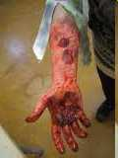
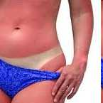
Przyczyny oparzeń
termiczne,
chemiczne,
popromienne,
elektryczne.

Slide 54
Stopnie oparzeń
stopień I – objawem jest zaczerwienienie skóry (rumień), obrzęk i uczucie pieczenia
stopień II – na zaczerwienionej i obrzękniętej skórze pojawiają się pęcherze z żółtawym płynem surowiczym, towarzyszy temu ostry ból.
stopień III – niebolesny, cechuje się martwicą całej grubości skóry, a także uszkodzeniem tkanek położonych głębiej (mięśnie, ścięgna).

Slide 55
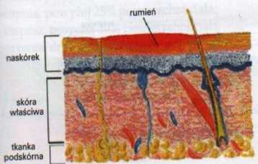
Objawy poparzenia I stopnia:
* ból
* rumień
* obrzęk
* wrażliwość
na dotyk
* objawy ustępują
po kilku dniach
bez pozostawienia blizn.

Slide 56
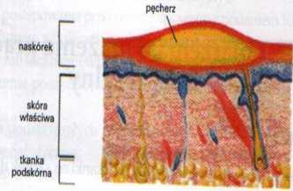
Objawy poparzenia II stopnia:
ostry ból
rumień
obrzęk
wrażliwość na dotyk
uszkodzone części
skóry właściwej
pęcherze z płynem
powstające na
ich podłożu nadżerki goją się 10-21 dni, nie pozostają blizny.

Slide 57
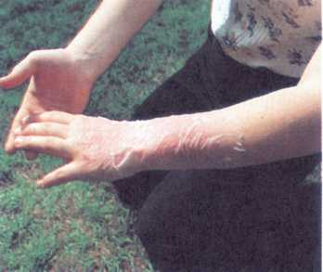
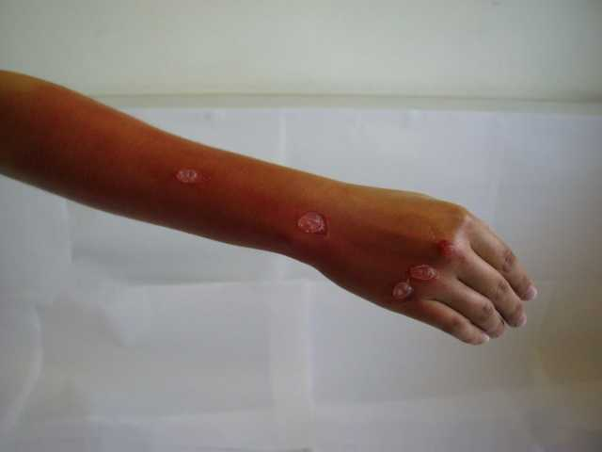

Slide 58
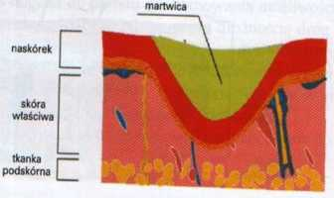
Objawy poparzenia III stopnia:
* uszkodzona cała grubość
skóry
* brak czucia
* sucha, szara skóra
* zwęglenie tkanek
Zmiany martwicze obejmują skórę właściwą z naczyniami i nerwami skórnymi wraz z podskórna tkanka tłuszczowa. Skóra przyjmuje barwę od perłowo białej, przez białoszarą do brunatnej, jest twarda i sucha. Goi się długo zazwyczaj wymaga przeszczepu. Pozostawia widoczne, często zniekształcające blizny.

Slide 59
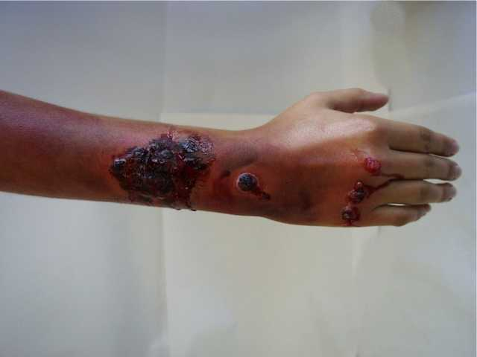

Slide 60
Czynności w przypadku oparzeń:
* Oparzenie I stopnia – usunięcie „czynnika sprawczego”
* Oparzenie II stopnia – zgaszenie ognia, usunięcie innych
źródeł ciepła, odciągnięcie oparzonego w bezpieczną
strefę itp.
* Oparzenie III stopnia - Należy pamiętać, że do gaszenia palącego się ubrania na człowieku można zastosować:
koc gaśniczy,
wodę,
mokre ubranie
Nigdy gaśnicę!

Slide 62
1) Natychmiast przystąp do schładzania powierzchni oparzonej wykorzystując w tym celu polewanie rany zimną wodą lub nadmuch zimnego powietrza. Zabieg ten należy prowadzić przez 20 do 30 minut. Schładzanie można rozpocząć nawet po dwóch godzinach

Slide 63
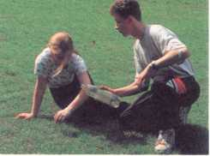
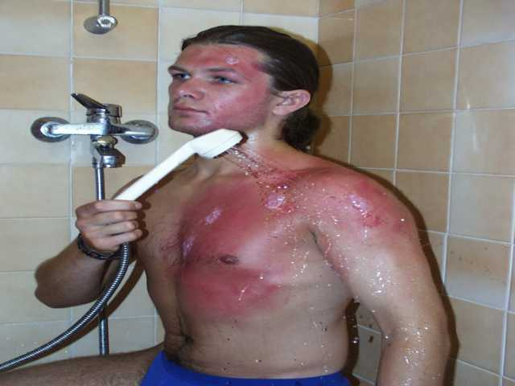
Nie należy zanurzać poszkodowanego w zbiorniku z wodą jak też okładać miejsca oparzone śniegiem lub lodem

Slide 64
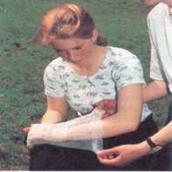
2) Na ranę przyłóż suchy jałowy opatrunek i unieruchom kończynę.
Nie zapomnij zdjąć pierścionki
i obrączki. Zapobiegnie to ewentualnej martwicy tkanek
Nie przekłuwaj pęcherzy i nie odrywaj przylgniętej do rany odzieży
Pamiętaj nigdy nie należy stosować żadnych maści ani płynów dezynfekujących !!!

Slide 65
3) Osobie przytomnej można podać do picia lekko osolony napój i środek przeciwbólowy
4) Zabezpiecz poszkodowanego przed utratą
ciepła okrywając go kocem i jak najszybciej
zapewnić pomoc lekarską

Slide 66
Przy oparzeniach słonecznych postępować należy tak samo jak w przypadkach innych drobnych oparzeń czyli chłodzić zimną wodą.
Ulgę może przynieść zawiesina tlenku cynku i wody wapiennej. Przez kilka dni, do czasu wygojenia oparzenia należy unikać słońca.
Ciężkie przypadki oparzeń słonecznych powinny być leczone przez lekarza.

Slide 67
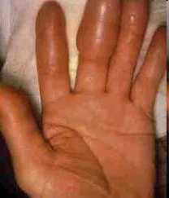
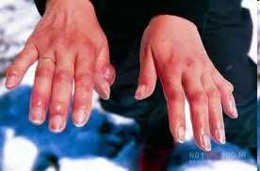
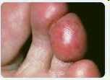
Odmrożenia
Uszkodzenia skóry i tkanek pod nią leżących, wywołane działaniem niskiej temperatury. Narażone miejsca to: palce nóg, rąk, policzki, małżowiny uszne.

Slide 68
Stopnie odmrożeń
stopień I – zaczerwienienie, obrzęk oraz uczucie pieczenia i drętwienia
stopień II – znacznie większe zasinienie i obrzęk, dodatkowo pojawiają się pęcherze wypełnione płynem surowiczym lub surowiczo-krwistym
stopień III – charakteryzuje się martwicą skóry, która przyjmuje sinawo-purpurowe zabarwienie.

Slide 69
Odmrożenia – pierwsza pomoc
Poszkodowanego przenieść do ciepłego pomieszczenia.
Rozluźnić ubranie uciskające obrzęknięte miejsca, ściągnąć przemoczoną i zmrożoną odzież.
Nie wolno nacierać odmrożonych miejsc śniegiem ani alkoholem.
Można podawać do picia mocno osłodzone, gorące napoje.
Nie wolno podawać alkoholu ani pozwolić na palenie.
Osoby wychłodzone na mrozie należy stopniowo rozgrzewać.
Owijamy tułów i głowę, nie ruszając kończyn.

Slide 70
Wstrząs
Stan kliniczny, w którym na skutek dysproporcji między zapotrzebowaniem a dostarczeniem odpowiedniej ilości tlenu do komórek organizmu dochodzi do upośledzenia funkcji i niewydolności ważnych dla życia narządów

Slide 71
Objawy wstrząsu :
szybki, płytki oddech,
bladość i chłód skóry,
wargi przybierają odcień bladosiny,
chory jest niespokojny i lękliwy, drży,
na czole występuje zimny, lepki pot,
bardzo wysokie tętno (180-200 uderzeń na minutę).

Slide 72
Pozycja przeciwwstrząsowa

Slide 74
Wstrząs - postępowanie
Ułożenie przeciwstrząsowe nie powinno być stosowane przy urazach czaszkowo-mózgowych, duszności, nagłych bólach w klatce piersiowej i nadbrzuszu.

Slide 75
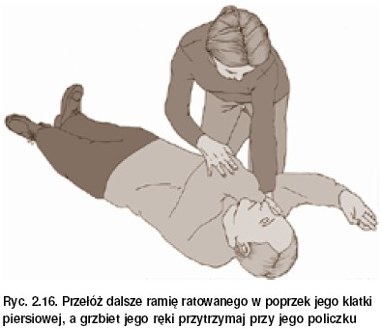
Pozycja boczna ustalona

Slide 76
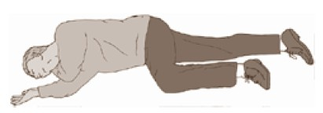
Pozycja boczna ustalona

Slide 77
Podstawowe zabiegi resuscytacyjne
NIE REAGUJE
Zawołaj o pomoc
Udrożnij drogi oddechowe
BRAK PRAWIDŁOWEGO ODDECHU
Zadzwoń na numer 112*
30 uciśnięć
klatki piersiowej
*lub krajowy numer ratunkowy
[999 (przyp. tłum.)]
2 oddechy ratownicze
30 uciśnięć klatki piersiowej

Slide 78
Oceń bezpieczeństwo

Slide 79
Oceń czy poszkodowany reaguje

Slide 80
Wołaj o pomoc

Slide 81
Udrożnij drogi oddechowe

Slide 82
Oceń oddech

Slide 83
Jeżeli poszkodowany nie oddycha prawidłowo wezwij pomoc

Slide 84
Decyzję o rozpoczęciu resuscytacji krążeniowo-oddechowej (RKO) podejmuje się, gdy poszkodowany nie reaguje i nie oddycha prawidłowo.

Slide 85
W przypadku dorosłych pomija się 2 początkowe oddechy ratownicze i uciska klatkę piersiową 30 razy natychmiast po potwierdzeniu NZK
( Nagłego Zatrzymania Krążenia)

Slide 86
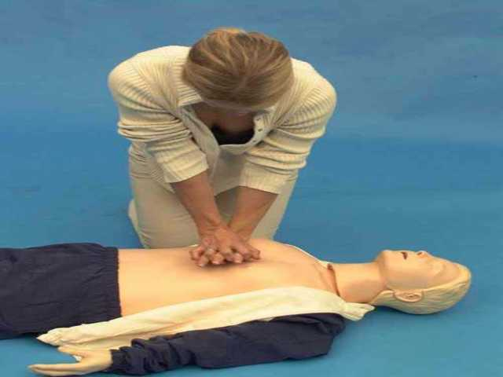
Rozpocznij uciskanie klatki piersiowej

Slide 87
Ratownicy powinni być nauczani układania rąk centralnie na klatce piersiowej, a nie czasochłonną metodą identyfikacji łuku żebrowego.

Slide 88
Wykonaj dwa oddechy
1 sek.

Slide 89
Każdy oddech ratowniczy powinien być wykonywany przez 1 sek., a nie 2 sek.

Slide 90
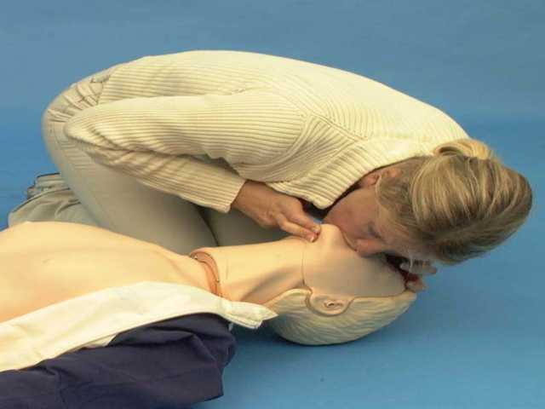
BLS – podstawowe zabiegi resuscytacyjne
30x
2x

Slide 91
W przypadku osoby dorosłej stosunek uciśnięć klatki piersiowej do oddechów wynosi 30:2.

Slide 92
Wezwania pomocy należy dokonać po ustaleniu stanu poszkodowanego. Meldunek o wypadku powinien zawierać następujące dane:
1. Gdzie? – miejsce wypadku
2. Co ? – rodzaj wypadku ( np. zderzenie samochodu, upadek, itp. )
3. Ile i Jak ? – liczba poszkodowanych – stan poszkodowanych
4. Co robisz ? – informacje o udzielonej dotychczas pomocy
5. Kim jesteś – dane personalne osoby wzywającej pomocy NIGDY PIERWSZY NIE ODKŁADAJ SŁUCHAWKI !!!!

Slide 93
Numery alarmowe w Polsce
Policja 997
Straż pożarna 998
Pogotowie ratunkowe 999
Jednolity numer alarmowy Unii Europejskiej 112
Górskie Ochotnicze Pogotowie Ratunkowe 601 100 300
Wodne Ochotnicze Pogotowie Ratunkowe 600 100 100

